Slide 1

PROFIL PENGADAAN PADA KEMENTERIAN/LEMBAGA/PEMERINTAH DAERAH
TAHUN ANGGARAN 2020 - 2021
Jakarta, 23 Februari 2021
Data per 4 Januari 2021

Slide 2
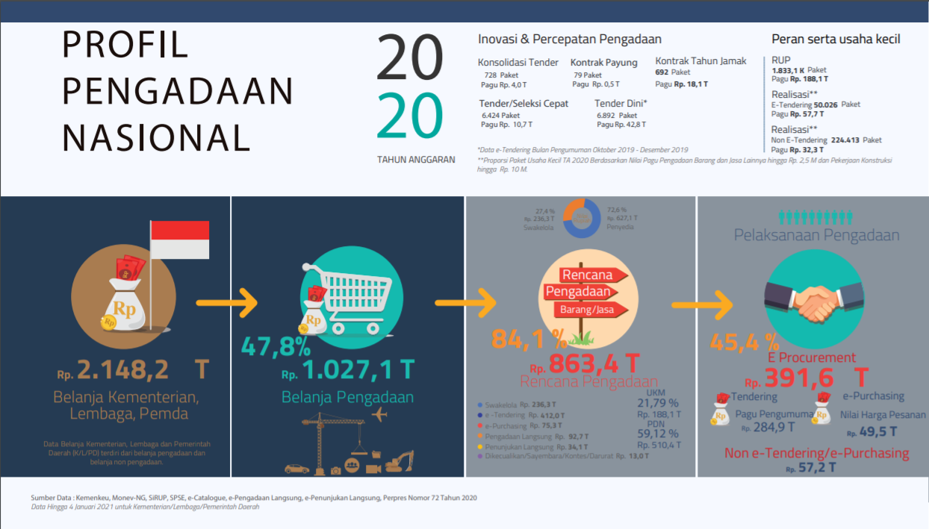

Slide 3
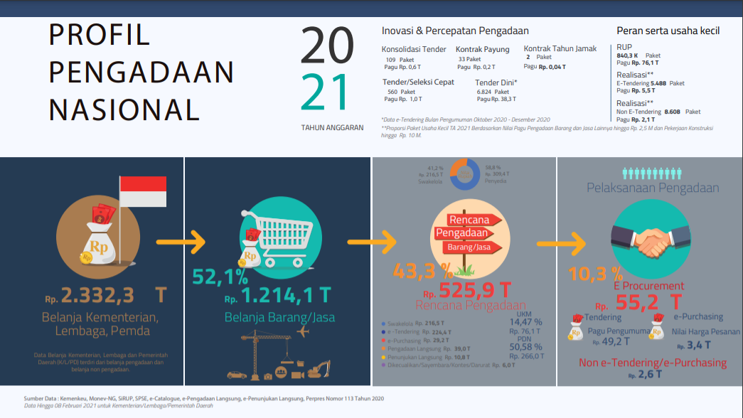

Slide 4
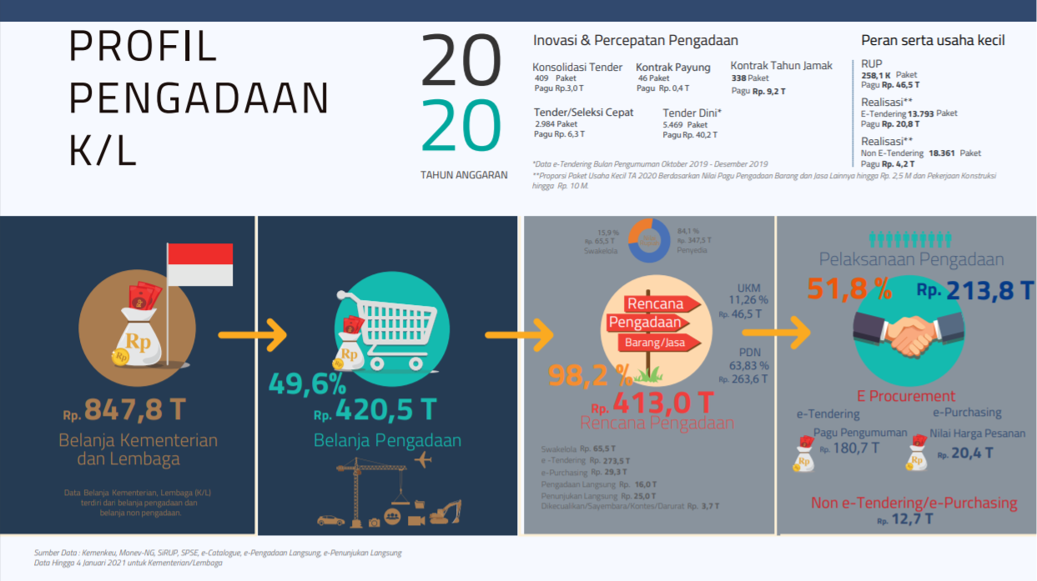

Slide 5
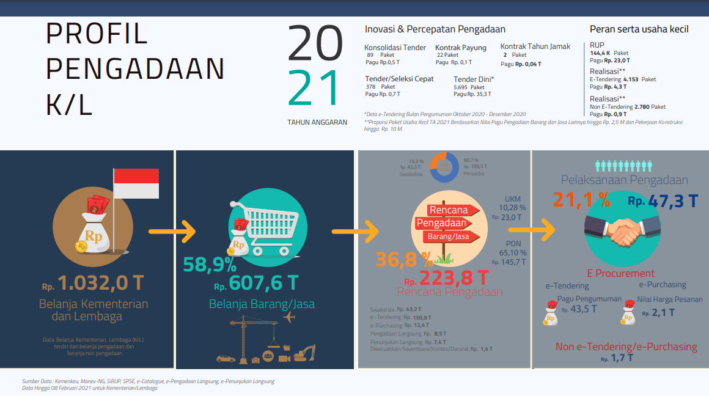

Slide 6
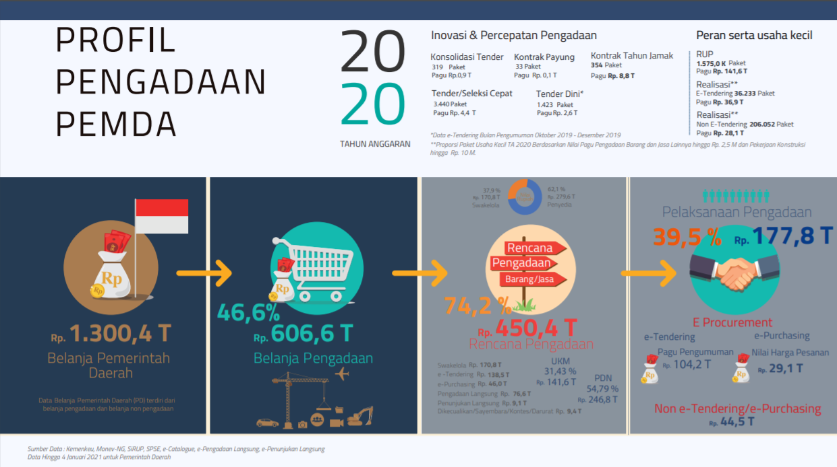

Slide 7
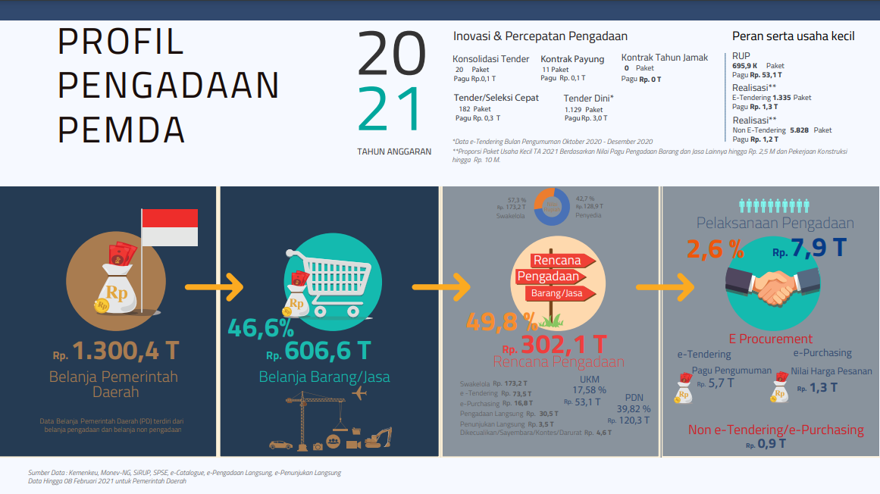

Slide 8
Profil Belanja Pengadaan
Menurut Pencadangan UKM, Penggunaan Produksi Dalam Negeri (PPDN), dan Pengadaan Langsung
(Dalam Triliun Rupiah)
Pemda
1 | Belanja Pengadaan | 1027,05 | 606,55 | 9,12
2 | Belanja Pengadaan yang diumumkan di SIRUP | 863,42 | 450,39 | 7,64
 | a. Belanja Pengadaan yang diumumkan pada SIRUP sebelum tahun anggaran | 75,72 | 26,91 | 0,64
 | b. Belanja Pengadaan yang diumumkan pada SIRUP pada tahun anggaran berjalan | 787,70 | 423,49 | 7,00
3 | Pencadangan Usaha Kecil yang Diumumkan di SIRUP (nilai RUP ≤2,5 M) | 188,12 | 141,60 | 1,78
4 | Penggunaan Produksi Dalam Negeri yang Diumumkan Berdasarkan Tagging PDN di SIRUP | 510,42 | 246,84 | 3,78
5 | Paket Pengadaan Langsung yang Diumumkan di SIRUP | 92,68 | 76,65 | 0,92
6 | Realisasi Transaksi (e-Tender/Seleksi/Tender Cepat/Pengadaan Langsung/Penunjukkan Langsung/e-Purchasing/Keadaan Darurat/Dikecualikan/Swakelola) | 391,58 | 177,82 | 2,43
Data Pertanggal
4 Januari 2021
DIREKTORAT PERENCANAAN, MONITORING DAN EVALUASI PENGADAAN

Slide 9
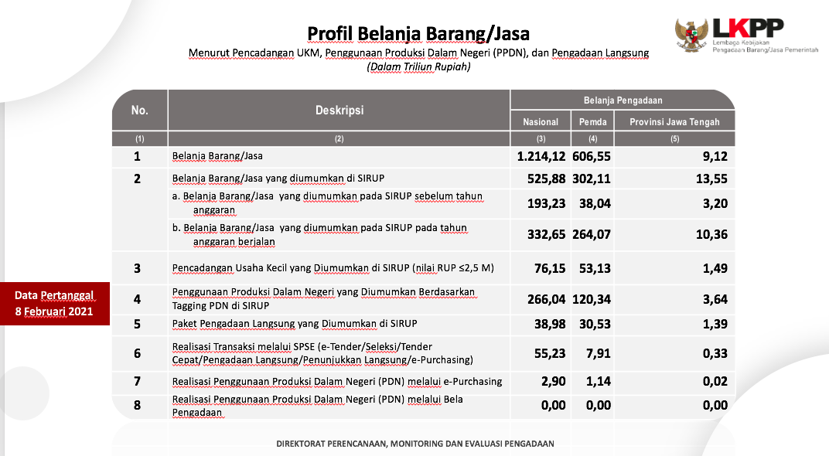

Slide 10
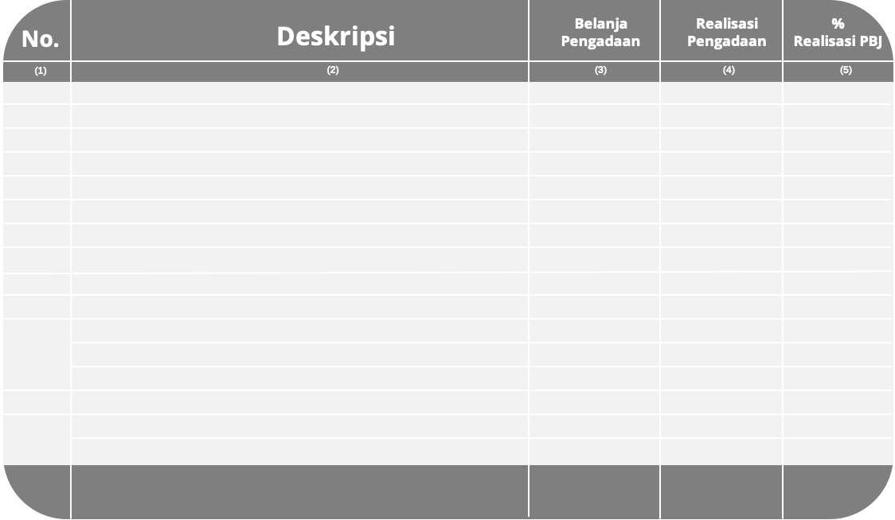
Profil Belanja Pengadaan Pemda
(Dalam Triliun Rupiah)
A | 10 Profil Belanja Pemda terbesar
1 | Provinsi DKI Jakarta | 44,94 | 3,20 | 7,12%
2 | Provinsi Jawa Timur | 11,91 | 3,50 | 29,39%
3 | Provinsi Jawa Barat | 11,82 | 4,34 | 36,72%
4 | Provinsi Aceh | 9,72 | 4,58 | 47,12%
5 | Provinsi Jawa Tengah | 9,12 | 2,43 | 26,64%
6 | Kota Surabaya | 7,67 | 1,16 | 15,12%
7 | Provinsi Papua | 5,48 | 2,12 | 38,69%
8 | Provinsi Sumatera Utara | 5,47 | 1,50 | 27,42%
9 | Provinsi Kalimantan Timur | 5,14 | 1,21 | 23,54%
10 | Provinsi Banten | 4,99 | 2,22 | 44,49%
 | Sub Total I | 116,24 | 26,25 | 22,58%
 | Persentase Belanja 10 PemdaTerbesar | 19,16%
B | Profil Belanja Pemda Lainnya
 | Sub Total II | 490,31 | 171,45 | 34,97%
 | Persentase Belanja Pemda Lainnya | 80,84%
 | Total | 606,55 | 177,82 | 29,32%
Data Pertanggal
4 Januari 2021
DIREKTORAT PERENCANAAN, MONITORING DAN EVALUASI PENGADAAN

Slide 11
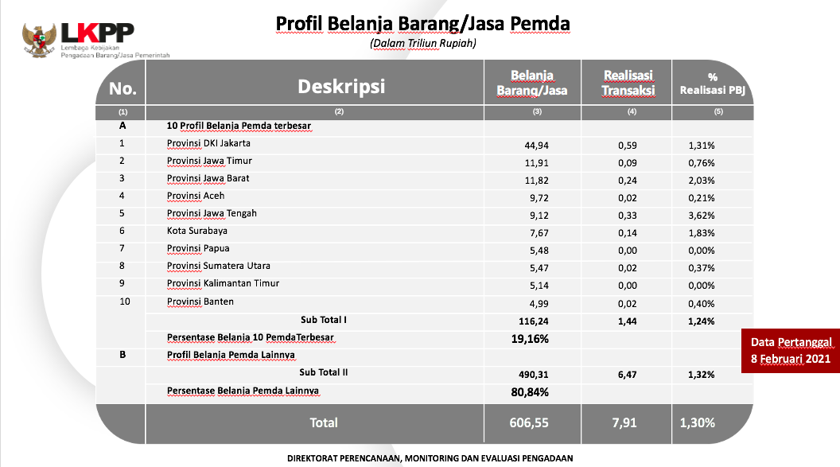

Slide 12
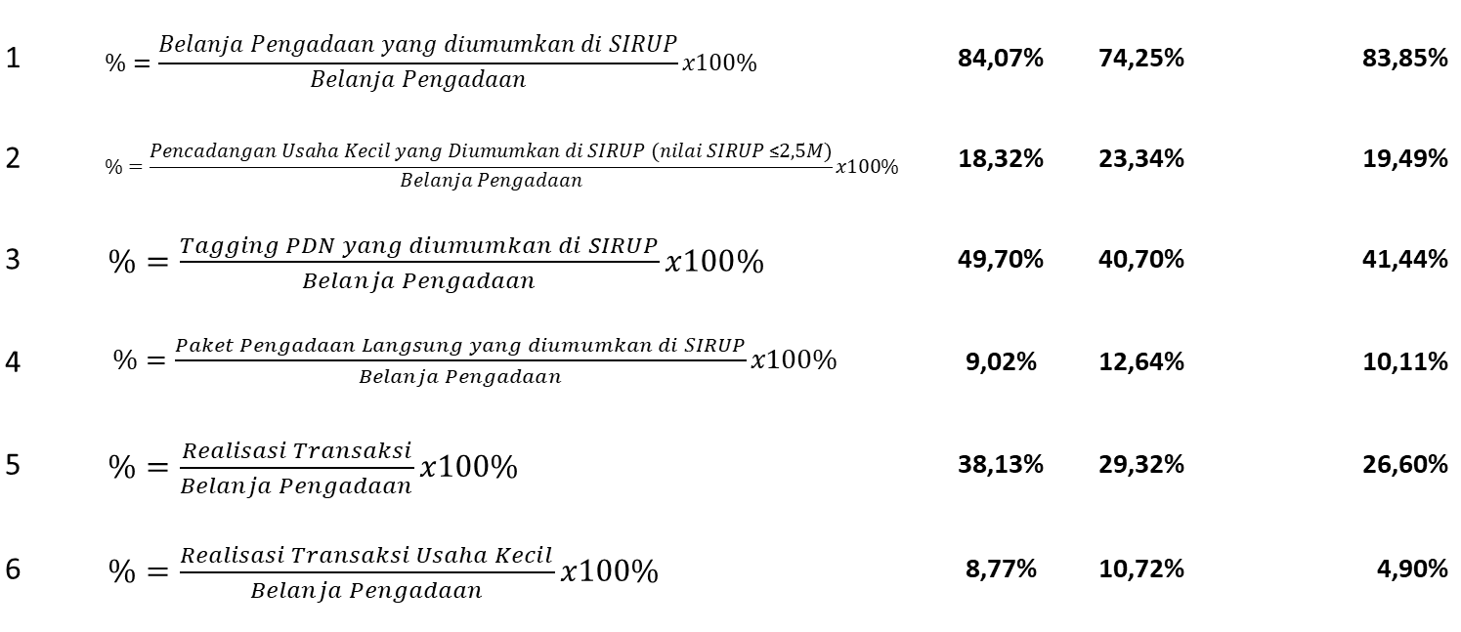
Indikator Penilaian Kinerja Utama Pengadaan TA 2020
(Dalam Persentase)
1 | $$\%=\frac{Belanja Pengadaan yang diumumkan di SIRUP}{Belanja Pengadaan}x100\%$$ | 84,07% | 74,25% | 83,85%
2 | $$\%=\frac{Pencadangan Usaha Kecil yang Diumumkan di SIRUP (nilai SIRUP \text{≤}2,5M)}{Belanja Pengadaan}x100\%$$ | 18,32% | 23,34% | 19,49%
3 | $\%=\frac{Tagging PDN yang diumumkan di SIRUP}{Belanja Pengadaan}x100\%$ | 49,70% | 40,70% | 41,44%
4 | $\%=\frac{Paket Pengadaan Langsung yang diumumkan di SIRUP}{Belanja Pengadaan}x100\%$ | 9,02% | 12,64% | 10,11%
5 | $\%=\frac{Realisasi Transaksi}{Belanja Pengadaan}x100\%$ | 38,13% | 29,32% | 26,60%
6 | $\%=\frac{Realisasi Transaksi Usaha Kecil}{Belanja Pengadaan}x100\%$ | 8,77% | 10,72% | 4,90%
Data Pertanggal
4 Januari 2021
DIREKTORAT PERENCANAAN, MONITORING DAN EVALUASI PENGADAAN

Slide 13
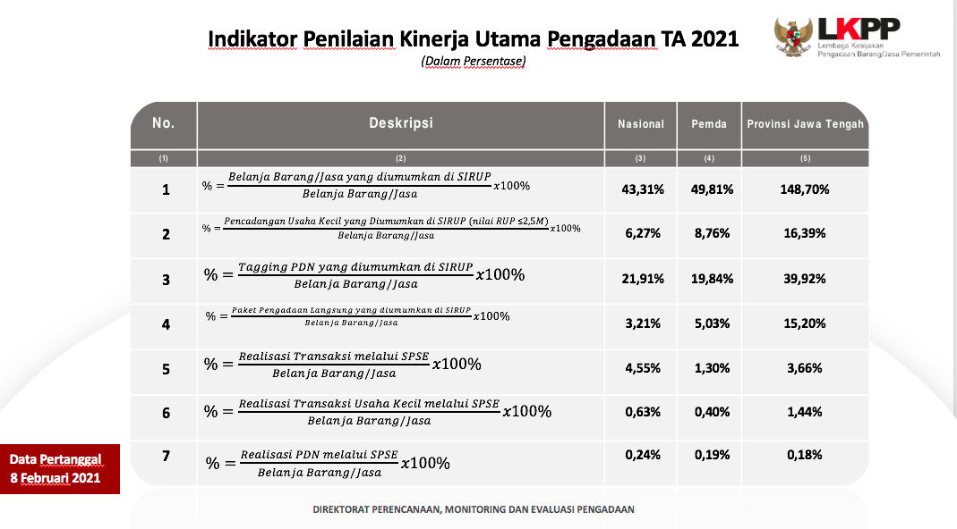

Slide 14
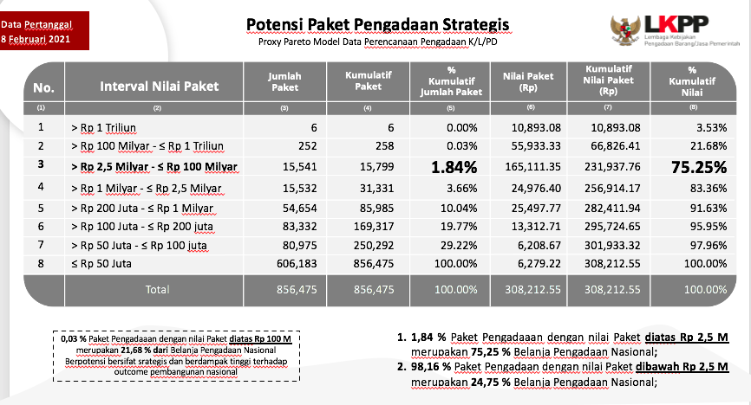

Slide 15

Partisipasi Pelaku Usaha Kecil dalam Pengadaan Pemerintah Secara Elektronik Tahun 2020
Sumber data : inaproc.id per tanggal 4 Januari 2021

Slide 16
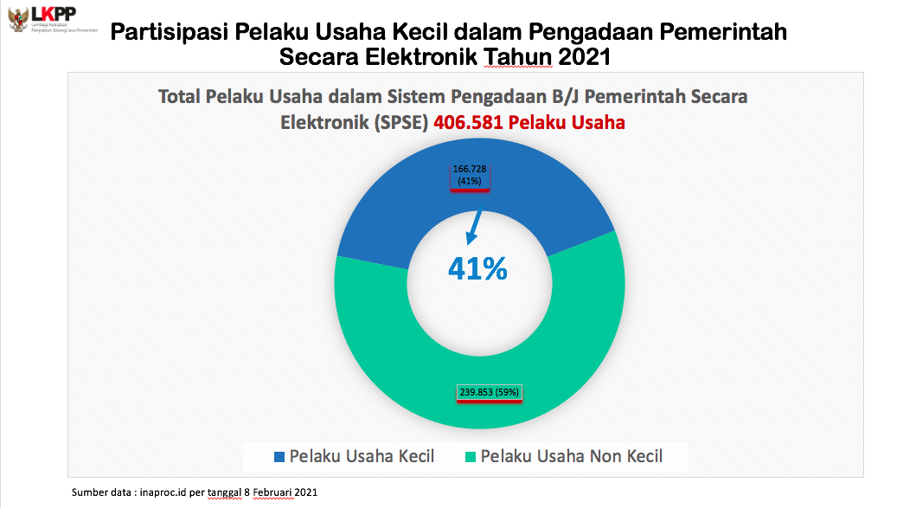

Slide 17
PROPORSI POTENSI NILAI PAKET PENGADAAN PEMERINTAH BAGI PELAKU USAHA KECIL TAHUN 2020
37%
Sumber data : inaproc.id per tanggal 4 Januari 2021

Slide 18
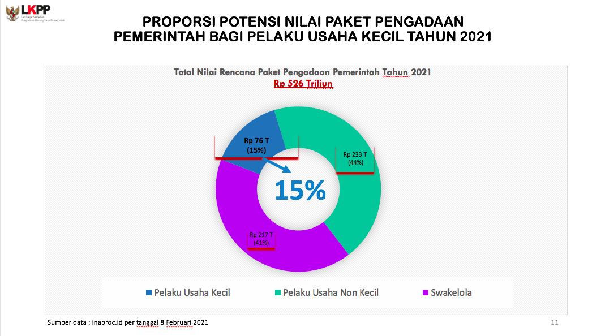

Slide 19
TOTAL NILAI TRANSAKSI PENGADAAN & PROPORSI REALISASI TRANSAKSI PAKET PENGADAAN PEMERINTAH YANG DIMENANGKAN PELAKU USAHA KECIL TAHUN 2020
Sumber data : inaproc.id per tanggal 4 Januari 2021

Slide 20
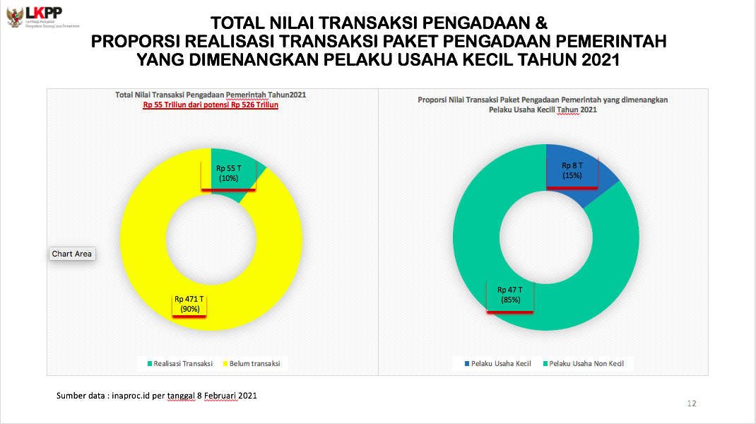

Slide 21
Maksud dan Tujuan
Menginformasikan kepada Pimpinan Kementerian/Lembaga/ Pemerintah Daerah agar segera mengumumkan RUP melalui aplikasi SiRUP;
Memperluas peran serta usaha mikro dan usaha kecil dengan menetapkan sebanyak-banyaknya paket usaha kecil tanpa mengabaikan prinsip efisiensi, persaingan usaha yang sehat, kesatuan sistem, dan kualitas kemampuan teknis;
Meningkatkan penggunaan produk barang/jasa hasil produksi dalam negeri; dan
Meningkatkan peran pelaku usaha nasional.
Pelaksanaan RUP
Pengumuman RUP melalui Aplikasi SiRUP dilaksanakan dengan memperhatikan hal-hal sebagai berikut:
Kewajiban mengalokasikan paling sedikit 40% (empat puluh persen) produk/jasa Usaha Mikro, Usaha Kecil serta Koperasi dari hasil produksi dalam negeri pada pelaksanaan pengadaan barang/jasa pemerintah sesuai dengan kebijakan pemerintah; dan
Memastikan PPK Menyusun paket-paket pengadaan barang/jasa yang diperuntukkan bagi usaha mikro dan usaha kecil dengan memanfaatkan aplikasi Pengadaan Langsung Secara Elektronik (PLSE) untuk pengadaan yang bernilai paling sedikit di atas Rp50.000.000,00 (lima puluh juta rupiah) sampai dengan Rp200.000.000,00 (dua ratus juta rupiah) dan aplikasi Belanja Langsung Pengadaan (Bela Pengadaan) untuk pengadaan yang bernilai paling banyak Rp50.000.000,00 (lima puluh juta rupiah).
SURAT EDARAN KEPALA LKPP
NOMOR 30 TAHUN 2020
TENTANG
PELAKSANAAN PENGUMUMAN RENCANA UMUM PENGADAAN MELALUI APLIKASI SIRUP SEBELUM TAHUN ANGGARAN 2021 BERJALAN
Tanggal ditetapkan
4 November 2020
DIREKTORAT PERENCANAAN, MONITORING DAN EVALUASI PENGADAAN

Slide 23
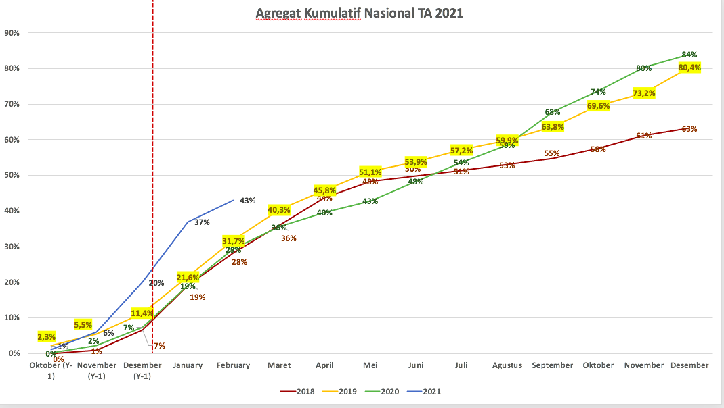

Slide 25
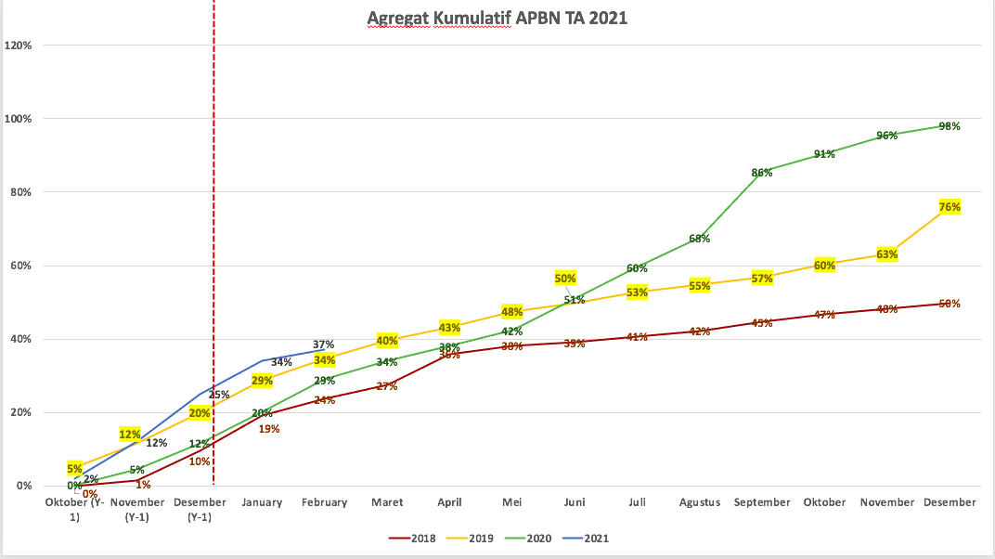

Slide 27
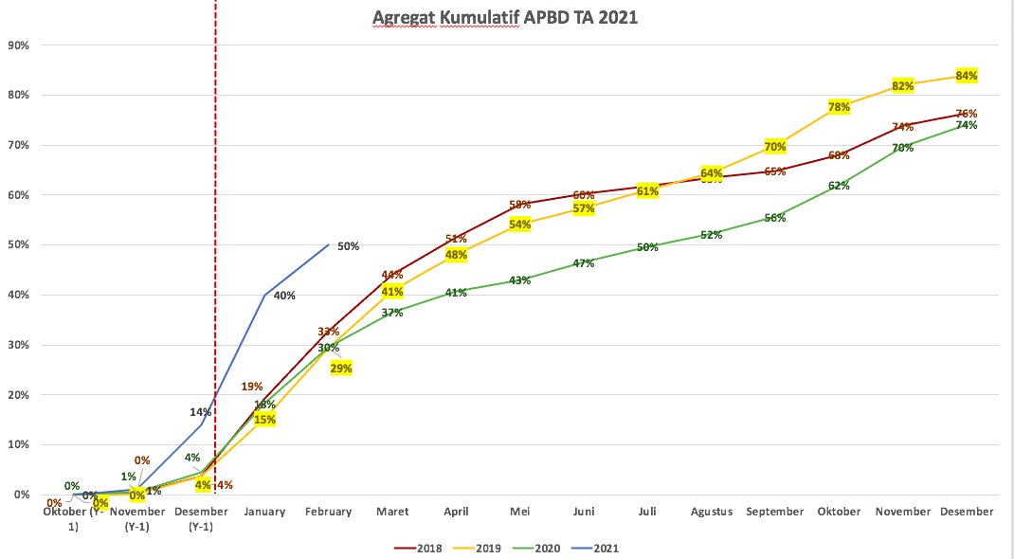

Slide 29
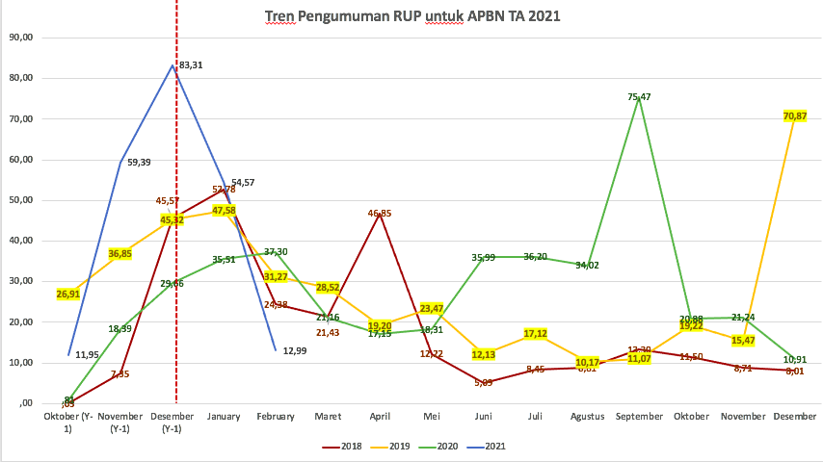

Slide 31
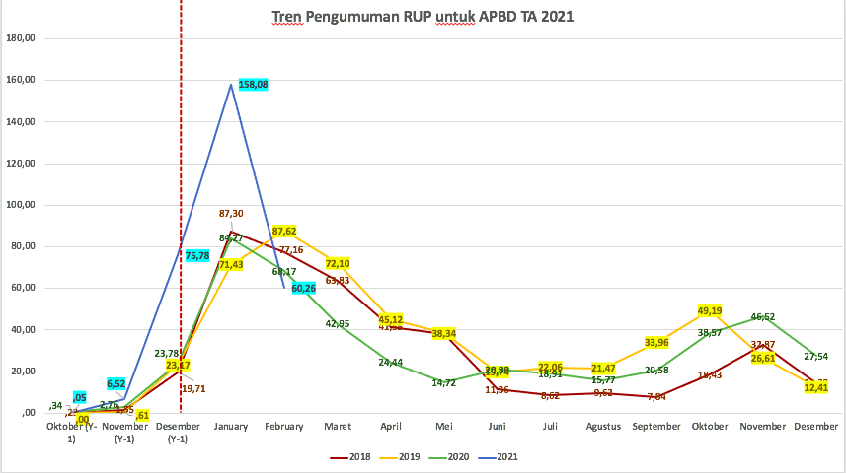

Slide 32
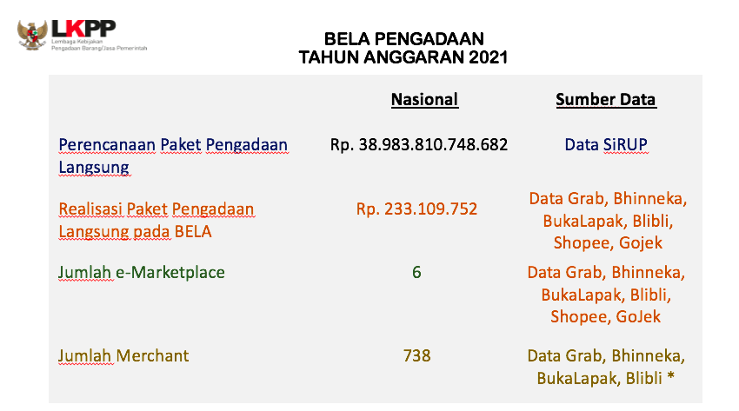

Slide 33
PROVINSI JAWA TENGAH
DIREKTORAT PERENCANAAN, MONITORING DAN EVALUASI PENGADAAN

Slide 34
Partisipasi Pelaku Usaha Kecil dalam Pengadaan Pemerintah Secara Elektronik Tahun 2020
Sumber data : inaproc.id per tanggal 4 Januari 2021

Slide 35
PROPORSI POTENSI NILAI PAKET PENGADAAN PEMERINTAH BAGI PELAKU USAHA KECIL TAHUN 2020
49%
Sumber data : inaproc.id per tanggal 4 Januari 2021
Notes:
Usaha Kecil : menggunakan tagging UKM

Slide 36
TOTAL NILAI TRANSAKSI PENGADAAN & PROPORSI REALISASI TRANSAKSI PAKET PENGADAAN PEMERINTAH YANG DIMENANGKAN PELAKU USAHA KECIL TAHUN 2020
Sumber data : inaproc.id per tanggal 4 Januari 2021
Notes:
Realisasi transaksi exclude swakelola dan pengadaan khusus

Slide 37
Partisipasi Pelaku Usaha Kecil dalam Pengadaan Pemerintah Secara Elektronik Tahun 2021
Sumber data : inaproc.id per tanggal 8 Februari 2021

Slide 38
PROPORSI POTENSI NILAI PAKET PENGADAAN PEMERINTAH BAGI PELAKU USAHA KECIL TAHUN 2021
11%
Sumber data : inaproc.id per tanggal 8 Februari 2021
Notes:
Usaha Kecil : <= 2,5 M

Slide 39
TOTAL NILAI TRANSAKSI PENGADAAN & PROPORSI REALISASI TRANSAKSI PAKET PENGADAAN PEMERINTAH YANG DIMENANGKAN PELAKU USAHA KECIL TAHUN 2021
Sumber data : inaproc.id per tanggal 8 Februari 2021
Notes:
Include Swakelola dan Pengadaan Khusus

Slide 40
*Data 2020 = Data APBD Provinsi Jawa Tengah

Slide 42
* Belanja Pengadaan 2021 diasumsikan sama dengan 2020
*Data 2020 & 2021 = Data APBD Provinsi Jawa Tengah

Slide 44
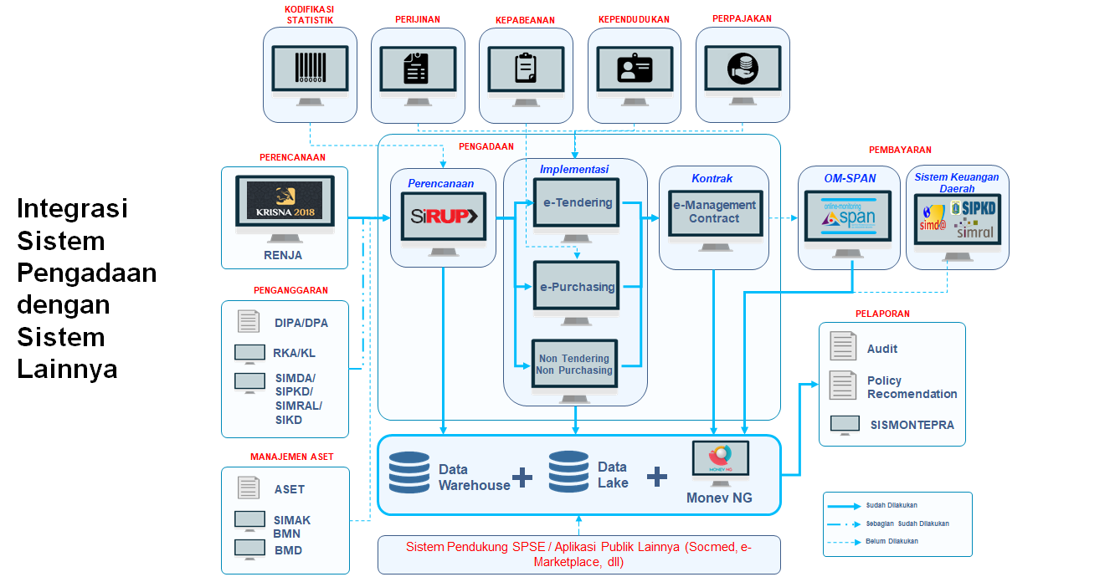

Slide 45


Slide 46














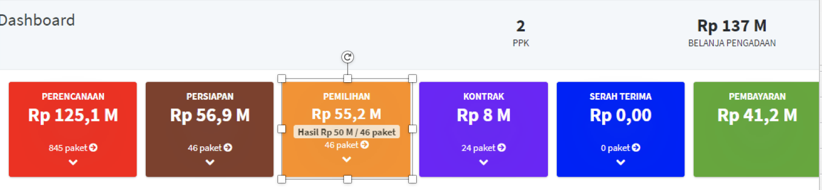
PROCUREMENT
Implementasi
PLANNING
PAYMENT
1
e-Tendering
Perencanaan
Kontrak
OM-SPAN
e-Management Contract
KRISNA
2
2
e-Purchasing
REPORT
6
7
5
BUDGETING
Audit
1
Non Tendering
Non Purchasing
Policy Recomendation
DIPA/DPA
RKA/KL
4
SISMONTEPRA
3
SIMDA/
SIPKD/
SIMRAL/
SIKD
DW, DL
Monev NG
1
2
3
4
5
6
7
Aplikasi LKPP Lainnya

Slide 47
Sumber Data AMEL
SiRUP
Aplikasi Berbasis Web untuk mengumumkan Paket RUP, Sinkronisasi via Web Service
Kontrak Manajemen
Aplikasi berbasis web untuk melaporkan,memonitoring Kontrak, sinkronisasi Langsung/lokal
Aplikasi Keuangan Daerah/Pusat
Aplikasi berbasis web/desktop untuk pelaporan realisasi anggaran, sinkronisasi via webservice/lokal/langsung
E-Katalog
Aplikasi Berbasis Web untuk melakukan transaksi e-Purchasing,
Sinkronisasi via Web Service
SPSE
Aplikasi Berbasis Web untuk melakukan pemilihan Tendering/e-pengadaan Langsung, dll.
Sinkornisasi langsung/lokal
Aplikasi Lokal/Pusat
Aplikasi berbasis web/desktop untuk pelaporan realisasi anggaran, sinkronisasi via webservice/lokal/langsung

Slide 48
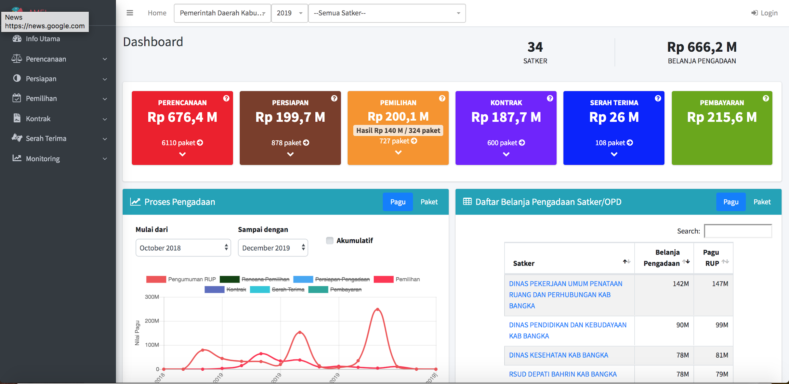


Slide 49
Tim Direktorat Perencanaan, Monitoring dan Evaluasi Pengadaan - LKPP
Kompleks Rasuna Epicentrum
Jl. Epicentrum Tengah Lot 11 B, Jakarta Selatan, DKI Jakarta - 12940
Tel: (021) 299 12 450, Fax: (021) 299 12 451

